Slide 1
KAKO DELIMO DOMAČE BESEDE?
DZ 92 – 94
Preberi razlago v prosojnicah
V živo sledi razlaga preko zooma
V zvezek prepiši prosojnice 2, 3, 4, 5, 12

Slide 2
Zakaj delimo besede?
Včasih se nam zgodi, da nam med pisanjem zmanjka prostora za zapis celotne besede, zato jo moramo deliti.
Za deljenje uporabimo znak, ki mu pravimo deljaj - .
Deljaj napišemo na koncu vrste.
Pri deljenju upoštevamo določena pravopisna pravila.

Slide 3
Besed iz enega zloga NE delimo.
PRIMERI:
pot
sok,
top,
riž,
volk,
kij,
stolp,
mrak

Slide 4
Kako delimo besede?
Besede delimo med dvema zlogoma.
PRIMERI
zma-jem (zmaj-em)
tor-ta
šo-la
mi-za
šo-pek
va-za
ro-bec

Slide 5
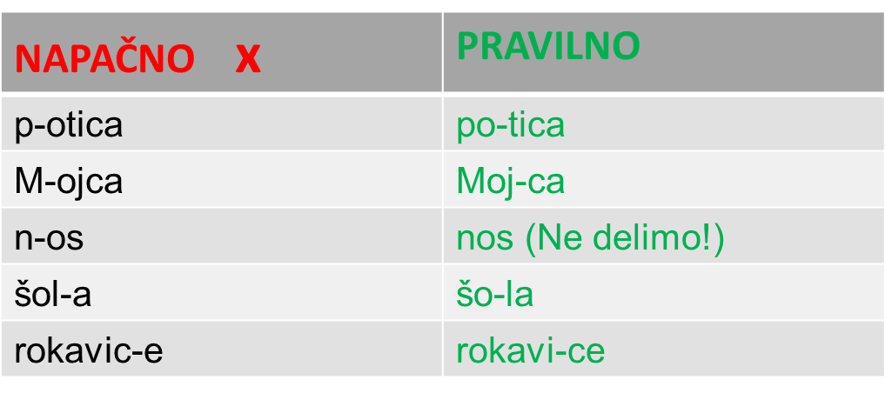
V vrsti ne smemo pustiti ene same črke
(npr. kol-o ali k-olo)

Slide 6
Kako delimo besede z več zaporednimi soglasniki sredi besede?
To pomeni, da dva ali več soglasnikov, ki so v besedi skupaj, razdelimo.
Primer z razlago:
torba
Tu sta skupaj soglasnika r in b. Soglasniški sklop je rb. Moramo ga razdeliti, torej besedo delimo tako: tor-ba

Slide 7
Nekatere besede lahko delimo na več načinov
Besedo mesto lahko delimo na 2 načina:
mes-to me-sto
Na soglasniški sklop st se recimo začne več slovenskih knjižnih besed, na primer: stopnica, stopiti, stanovanje…
Pri deljenju premisli, ali se katera slovenska beseda začenja s temi soglasniki.

Slide 8
primeri
1. polje (po-lje ali pol-je)
Na soglasniški sklop lj se recimo začne več slovenskih knjižnih besed, na primer: ljubezen, Ljubljana, ljudje…
Zato lahko besedo polje delimo tudi takole: po-lje
2. pajacki
Besed, ki bi se začele na soglasniški sklop ck ne najdemo, zato te besede ne moremo deliti tako kot besedo polje ali mesto.
paja-cki
Pravilno deljenje je torej le: pajac-ki ali pa-jacki

Slide 9
3. zanka
Besed, ki bi se začele na soglasniški sklop nk ne najdemo, zato te besede ne moremo deliti tako kot besedo polje ali mesto.
za-nka
Pravilno deljenje je: zan-ka

Slide 10
zemlja = zem-lja (ljudje)ali ze-mlja (mleko),
grablje = grab-lje (ljubezen) ali gra-blje (blisk),
češnja = če-šnja (šnavcer) ali češ-nja (njok)
miška = miš-ka ali mi-ška (škarje)
barje= bar-je ali ba-rje (rjav)
naslov = na-slov(slovar) ali nas-lov

Slide 11
Besede, ki jih lahko delimo na 3 ali več načinov
matematika = ma-tematika ali mate-matika ali matema-tika ali matemati-ka
poplava = po-plava ali popla-va ali pop-lava
močvirje = mo-čvirje (čvrčeč) ali moč-virje ali močvir-je ali močvi-rje
poletje = po-letje ali polet-je ali pole-tje (tja, tjulenj)
naselbina = na-selbina ali nasel-bina ali naselbi-na

Slide 12
deli besede.
slovenščina
(slo-venščina, sloven-ščina, slovenšči-na)
pastir
pa-stir, past-ir
nogomet
no-gomet, nogo-met
telovadba
te-lovadba, telo-vadba, telovad-ba
poljubček
po-ljubček, pol-jubček, poljub-ček

